Slide 1

KHỞI ĐỘNG

Slide 2
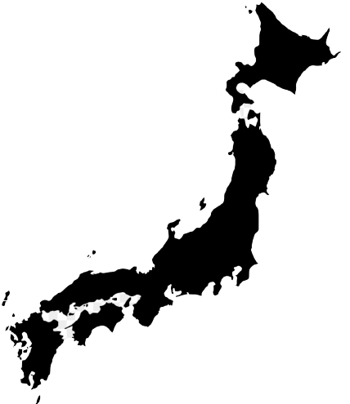


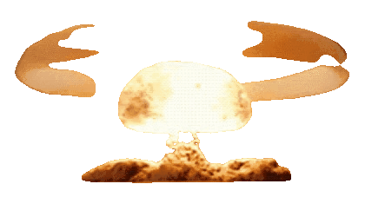

Ý kiến thứ nhất:
Mỹ ném bom nguyên tử xuống Nhật Bản làm cho CTTG 2 chấm dứt sớm hơn nhiều tháng, hạn chế sinh mạng cho các bên tham chiến.
Lịch sử là gì? Hiện thực lịch sử và nhận thức lịch sử là gì và liên quan đến những yếu tố cơ bản nào?
Ý kiến thứ hai:
Mỹ không cần thiết phải ném bom nguyên tử. Đó là tội ác chiến tranh, là hành vi tàn bạo chống lại loài người.
Mỹ ném hai quả bom nguyên tử xuống Nhật Bản

Slide 3
Bài 1: Hiện thực lịch sử và lịch sử được con người nhận thức (t1)
History
Wellcome

Slide 4

1. Hiện thực lịch sử và lịch sử được con người nhận thức
a. Lịch sử

Slide 5



I. Lịch sử
01 – Lịch sử là gì?
02 – Hiện thực lịch sử là gì?
03 – Ai có thể nhận thức được lịch sử?
LÀM VIỆC THEO CẶP ĐÔI

Slide 6
1. Hiện thực lịch sử và lịch sử được con người nhận thức
- Lịch sử: Là tất cả những gì thuộc về con người và xã hội loài người, diễn ra trong quá khứ.
- Hiện thực lịch sử: Là sự vật, hiện tượng đã diễn ra trong quá khứ và tồn tại một cách khách quan, độc lập, ngoài ý muốn của con người.
- Con người có khả năng nhận thức hiện thực khách quan, vì vậy, lịch sử còn là hiện thực khách quan có thể nhận thức được.

Slide 7
Hiện thực lịch sử và nhận thức lịch sử
Hiện thực lịch sử | Nhận thức lịch sử
Là toàn bộ những gì đã diễn ra trong quá khứ, tồn tại 1 cách khách quan, không phụ thuộc vào ý muốn chủ quan của con người (người nhận thức)
Là toàn bộ những tri thức, hiểu biết, những ý niệm và hình dung của con người về quá khứ (nhận thức về sự việc đã xảy ra).

Slide 8
Tại nơi đây trong cuộc đụng độ với các chiến binh của La-pu-la-pu - thủ lĩnh đảo Mác-tan, Ma-gien-lăng đã chết vào ngày 27/4/1521.
Vic-to-ri-a một trong những con tàu của đoàn thám hiểm do Gioan Xê-bát-ti-an chỉ huy đã rời Xê-bu vào ngày 1/5/1521 trở về Tây Ban Nha. Hoàn thành chuyến đi vòng quanh thế giới đầu tiên bằng đường biển.
Tại nơi đây, ngày 27/4/1521 La-pu-la-pu và người dân địa phương đã đẩy lùi quân xâm lược Tây Ban Nha và giết chết tên chỉ huy Ma-gien-lăng. Do đó, La-pu-la-pu đã trở thành người Phi-lip-pin đầu tiên đánh đuổi được quân xâm lược Châu Âu.
Em hãy chỉ ra điểm giống và khác nhau giữa hai tư liệu
Giải thích vì sao có sự khác nhau đó?
Sự kiện Ma-gien-lăng cùng đoàn thám hiểm đổ bộ lên Phi-lip-pin và ông bị người dân ở đây giết chết.

Slide 9
BÀI TẬP XÁC ĐỊNH
Hiện thực lịch sử
Nhận thức lịch sử

Slide 10
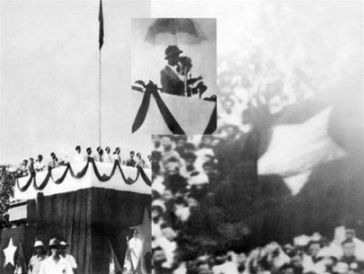
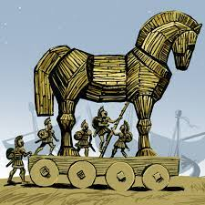
Câu chuyện Con ngựa thành Tơ-roa diễn ra trong khoảng năm 1200TCN. Cuộc chiến vì nàng He-len chỉ là một lát cắt rất mỏng của bề dày lịch sử thành Tơ-roa một đô thị cổ có quá khứ vàng son trên 3000 năm của nhiều vương triều nằm trên eo biển Đác-đe men, kiểm soát mọi tàu bè đi từ Địa Trung Hải vào Hắc Hải. Đó chỉ là một cái cớ để Hy Lạp gây chiến tranh.
Con ngựa thành Tơ-roa
Chủ tịch Hồ Chí Minh đọc Tuyên ngôn độc lập ngày 2-9-1945
Nhận thức lịch sử
Hiện thực lịch sử

Slide 11
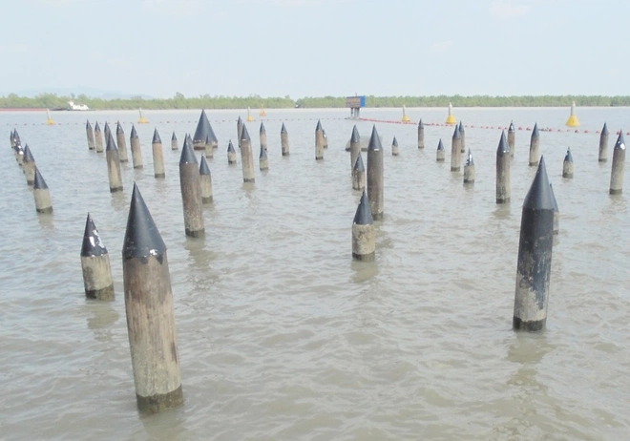
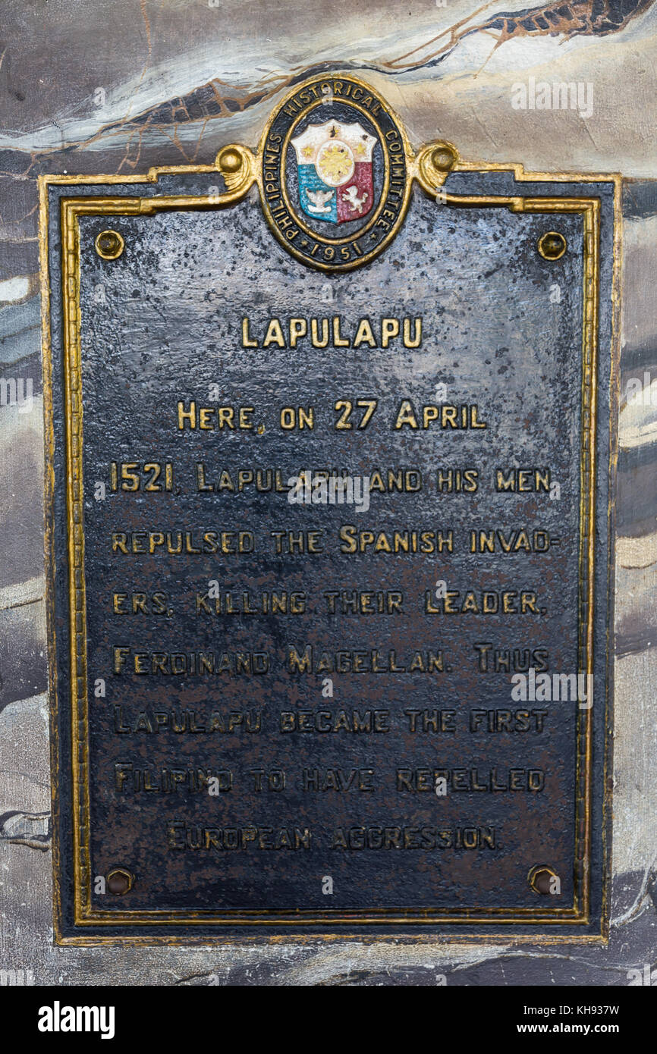
Tại nơi đây, ngày 27/4/1521 La-pu-la-pu và người dân địa phương đã đẩy lùi quân xâm lược Tây Ban Nha và giết chết tên chỉ huy Ma-gien-lăng. Do đó, La-pu-la-pu đã trở thành người Phi-lip-pin đầu tiên đánh đuổi được quân xâm lược Châu Âu.
Bia tưởng niệm thủ lĩnh La-pu-la-pu
Nhận thức lịch sử
Hiện thực lịch sử
Di tích bãi cọc Bạch Đằng

Slide 12
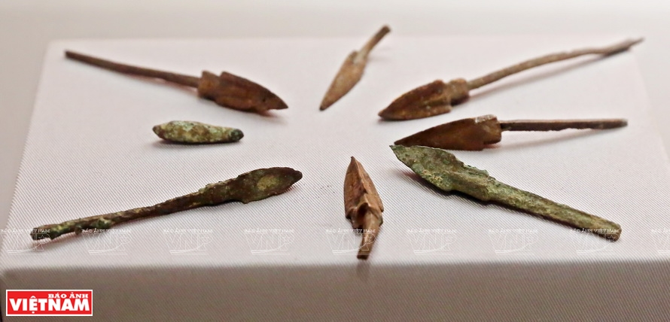

Hiện thực lịch sử
Nhận thức lịch sử
Mũi tên bằng Đồng tìm thấy ở Cổ Loa (1959)
Chuyện nỏ thần

Slide 13
b. Sử học
1. Hiện thực lịch sử và lịch sử được con người nhận thức

Slide 14
HOẠT ĐỘNG NHÓM
1
Nhóm 1
Khái niệm
Nhóm 2
2
Đối tượng nghiên cứu của Sử học
4
3
Nhóm 4
Nhóm 3
Nhiệm vụ của Sử học
Chức năng của Sử học

Slide 15
b. Sử học
Khái niệm Sử học
Sử học là khoa học nghiên cứu lịch sử của xã hội loài người nói chung hoặc của một quốc gia, dân tộc, địa phương, con người nói riêng.
Đối tượng nghiên cứu của Sử học
Là quá trình phát sinh, phát triển của xã hội loài người trong quá khứ. Như vậy, đối tượng của Sử học mang tính toàn diện và đa dạng.

Slide 16




Slide 17
b. Sử học
Chức năng, nhiệm vụ của Sử học
- Chức năng
+ Chức năng khoa học: Khôi phục các sự kiện, hiện tượng lịch sử diễn ra trong quá khứ.
+ Chức năng xã hội: Giúp con người tìm hiểu các quy luật phát triển của xã hội loài người trong quá khứ, từ đó nhận thức hiện tại và dự đoán được tương lai
+ Chức năng giáo dục: Giáo dục tư tưởng, tình cảm, đạo đức; rút ra bài học kinh nghiệm cho cuộc sống hiện tại.

Slide 18
b. Sử học
Chức năng, nhiệm vụ của Sử học
- Nhiệm vụ
+ Cung cấp tri thức khoa học, giúp con người tìm hiểu, khám phá hiện thực lịch sử một cách khách quan, khoa học và chân thực.
+ Góp phần bồi dưỡng nhân sinh quan và thế giới quan khoa học, nâng cao trình độ nhận thức của con người.
+ Góp phần giáo dục tư tưởng, tình cảm, đạo đức, tình yêu quê hương đất nước, long khoan dung, nhân ái.

Slide 19
Nhiệm vụ của sử học
Nhận thức
Giáo dục
Dự báo
Thông qua việc tổng kết thực tiễn rút ra bài học kinh nghiệm…góp phần dự báo về tương lai của đất nước, nhân loại
Cung cấp tri thức khoa học giúp con người tìm hiểu, khám phá hiện thực lịch sử một cách khách quan
Góp phần truyền bá những giá trị và truyền thống tốt đẹp trong lịch sử cho thế hệ sau.

Slide 20
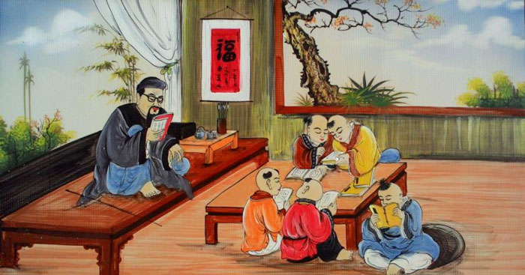


Slide 21






LUYỆN TẬP

Slide 22
Vận dụng

Slide 23

VẬN DỤNG
Tìm kiếm thông tin để tái hiện và khôi phục lại sự kiện chiến thắng Điện Biên Phủ 1954 bằng 1 đoạn văn ngắn từ 7-10 dòng.

Slide 24


